Slide 1
经济效率、政府定价和税收

Slide 2
消费者剩余和生产者剩余
1
学习目标
边际收益 (Marginal Benefit, MB)
  消费者从多消费一单位产品或服务中所获得的额外收益
消费者剩余 (Consumer Surplus, CS)
  消费者愿意支付的最高价格和实际支付的价格之间的差额
<number> of 43

Slide 3
消费者剩余和生产者剩余
边际成本 (Marginal Cost, MC)
  多生产一单位或服务的额外成本
生产者剩余(Producer Surplus, PS)
  企业愿意接受的最低价格和实际接受的价格之间的差额
<number> of 43

Slide 4
消费者剩余和生产者剩余
消费者剩余和生产者剩余衡量了什么？
消费者剩余
  消费者参与市场活动所获得的收益
生产者剩余
  生产者参与市场活动所获得的收益
<number> of 43

Slide 5

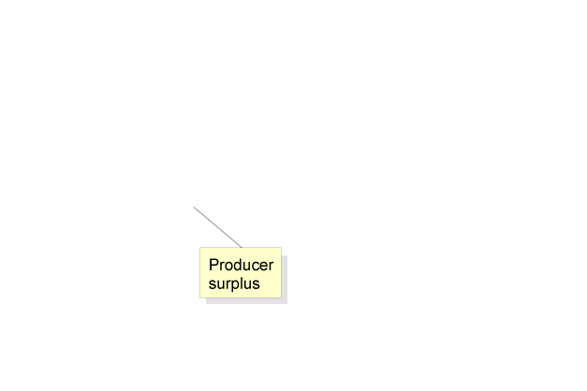

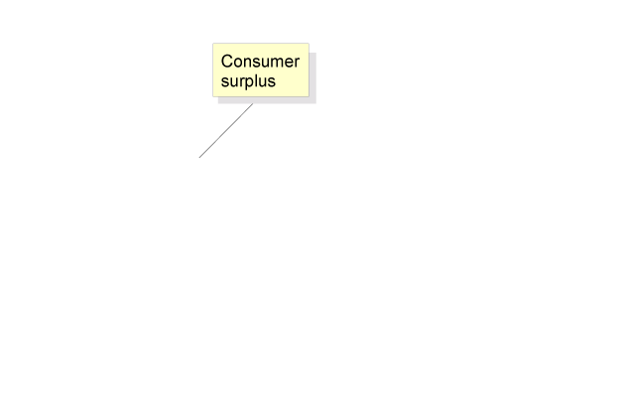
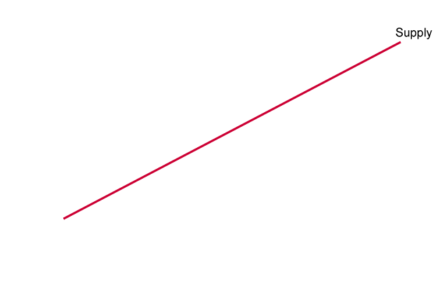
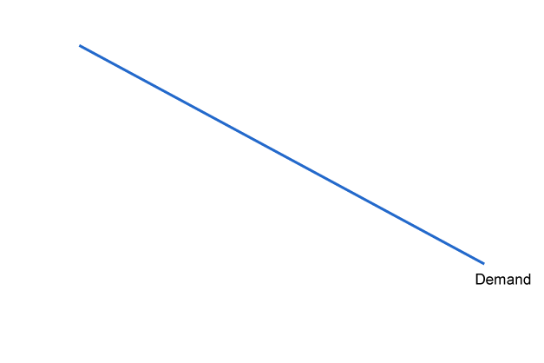
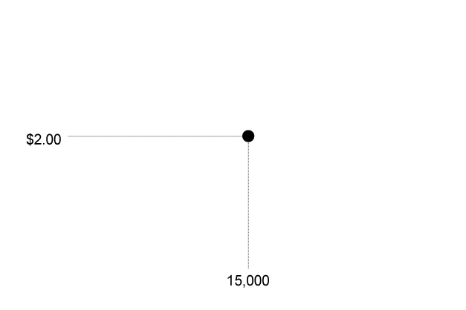
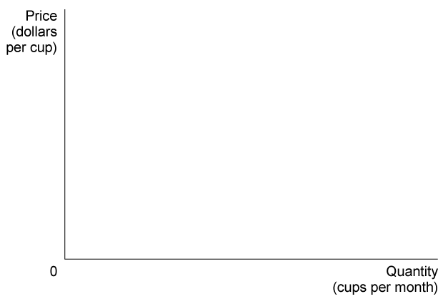
竞争性市场的效率
经济剩余等于生产者剩余加消费者剩余
价格
.
价格
(美元/杯)
消费者剩余
生产者剩余
数量
( 杯/周)
.
<number> of 43

Slide 6
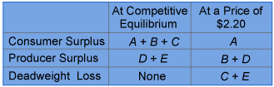
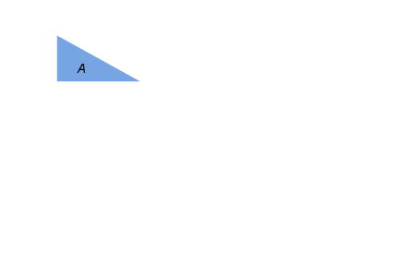

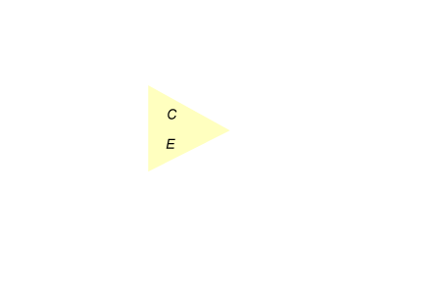

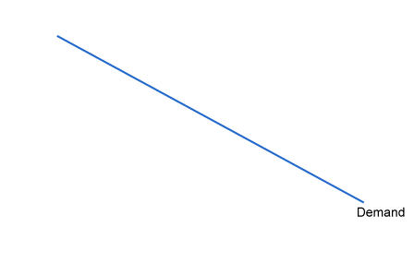
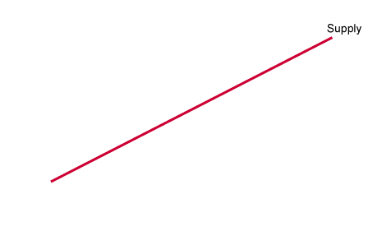
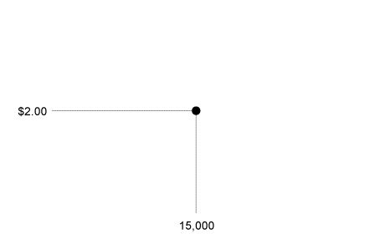
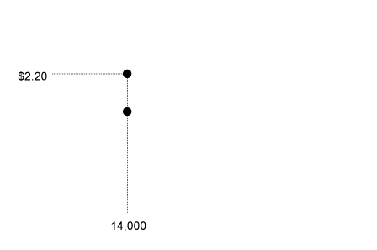
竞争性市场的效率
价格
(美元/杯)
价格
无谓损失
  由于市场的非均衡状态而导致的损失（C+E）
数量 ( 杯/月)
.
<number> of 43

Slide 7
竞争性市场的效率
经济效率
  生产最后一单位给消费者带来的边际收益等于生产中的边际成本、且消费者剩余和生产者剩余之和最大的一种市场结果。
经济效率相当于生产效率和配置效率同时实现
<number> of 43

Slide 8
经济效率、政府定价和税收
  最高限价
    法律规定卖方可以收取的最高价格
  最低限价
    法律规定卖方可以获得的最低价格
<number> of 43

Slide 9
政府的市场干预 :最高限价和最低限价
政府干预的结果：赢家、输家和无效率
  当政府规定最高限价或最低价格时，会出现三种重要的后果：
有些人会赢
有些人会输
会有经济效率的损失
<number> of 43

Slide 10
税收的经济影响
4
学习目标
税收对香烟市场的影响
P1
P0
P2
<number> of 43

Slide 11
税收的经济影响
税收归宿：谁实际纳了税？
税收归宿 :税收负担在买方和卖方之间的实际划分
<number> of 43

